Slide 1
Analyse Merise : procédure simplifiée
1. Création du Dictionnaire de données
2. Création du Modèle Conceptuel de données (MCD)
3. Création du Modèle Logique de données (MLD)

Slide 2
Analyse Merise : implémentation rapide
1. Dictionnaire de données
- Description abstraite du système d'information dans un schéma
2. MCD (Modèle Conceptuel de données)
Éléments : Classes d'Entités, Classes d'Associations, Cardinalités
Description abstraite du système d'information dans un schéma
Ne tient pas compte du SGBD et du langage de programmation utilisé pour y accéder
3. MLD (Modèle Logique de données)
Eléments : Tables et Liens entre les tables
Description du système d'information compréhensible par un SGBD (logiciel)
Appelé aussi modèle Relationnel
Précède à la réalisation physique dans un SGBD (ex: Oracle, SQL Server, Access, NexusDB...)

Slide 3
1. Dictionnaire des données
Le première pas, on le fait avant la création du MCD
Inventaire des données du domaine de la BD
Qu’est- ce qu’il faut stocker dans la BD? Quel est le type de chaque donnée? Au départ on aura un tas d’information sans catégoriser…
Ex: BD d’une bibliothèque: livres, titres, date d’emprunt, auteur, nombre de pages, nationalité de l’auteur, etc…

Slide 4
2. MCD : Implémentation
2.1. Définir les Clases d’Entités
2.2. Définir les Classe d’Association
2.3. Définir les Cardinalités

Slide 5
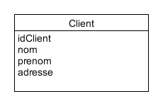
2.1. Définir les Classes d’Entités
Entité: tout objet concret ou abstrait ayant une existence propre
Ex : le client «Jean Dupont »
Classe d’entité (ou entité-type): des catégories pour le entités décrites par les mêmes propriétés (=attributs)
Ex : la classe qui sert de modèle à tous les clients, dont «Dupont» est une occurrence (ou instance)
En plus des propriétés de base, créez par système une propriété identifiant. Vous pouvez choisir une propriété dont la valeur ne se répète jamais (ex: numéro national) mais pour faciliter l’implémentation on rajoutera toujours un idNomClasseEntite Ceci sera un code numérique dans le système de gestion de la BD qui ne se répètera jamais (ici idClient)

Slide 6
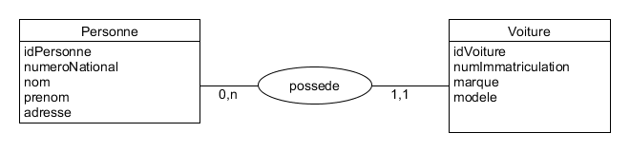
2.2. Définir les Classes d’Association
Association : lien entre deux entités
Ex: le lien entre la Personne Dupont et la voiture immatriculée 1367BS
Classe d’association (ou association-type) : regroupe toutes les associations constituées des mêmes types d’entités jouant le même rôle dans l’association

Slide 7
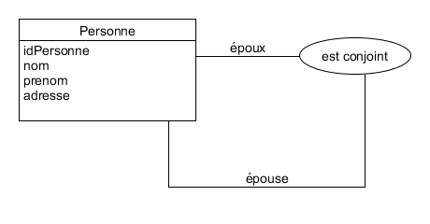
On peut avoir plusieurs classes d’associations sur les mêmes classes d’entités.
Ex: achète (CLIENT, VOITURE)
et conduit (CLIENT, VOITURE)
On peut avoir une classe d’association sur une seule classe d’entités (on parle d’association ‘réflexive’). On ajoute souvent dans ce cas des noms de rôles pour distinguer les deux occurrences.
Ex: estConjoint (PERSONNE, PERSONNE)

Slide 8
2.3. Définir les Cardinalités
Cardinalités: valeurs qui indiquent, pour une entité d'une classe, le nombre minimal et maximal d'entités de l'autre classe avec lesquelles cette entité peut être en relation
Les cardinalités sont l'élément essentiel pour définir la sémantique (signification) des données car elles détermineront le nombre et la structure des tables de la BD
En gros, elles déterminent le nombre minimal et maximal d’entités qui peuvent être liées entre deux classes d’entités

Slide 9
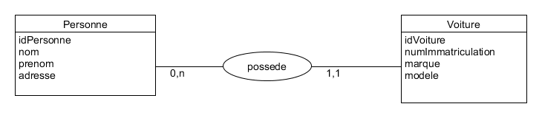
Ex: possède (PERSONNE [0,n], VOITURE [1,1])
Dans un système informatique d’un concessionnaire :
une Personne (client enregistré dans la BD qui n’a pas encore acheté) possède au minimum 0 voitures et au maximum plusieurs voitures (indiqué par n)
une Voiture "est possédée" par 1 personne au minimum et (considérons le cas d’un seul propriétaire) par 1 personne au maximum

Slide 10
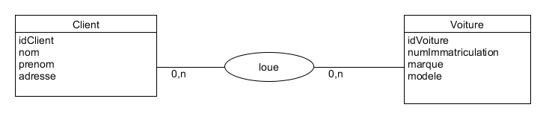
Ex: loue (PERSONNE [0,n], VOITURE [0,n])
Une personne loue de 0 à n voitures; une voiture est louée au moins par 1 et au maximum par plusieurs (n) personnes.
Une cardinalité minimale 0 implique qu’on peut considérer une occurrence d’entité sans occurrence d’association (ex: la personne existe dans la base de données même si elle n'a pas loué de voiture)

Slide 11
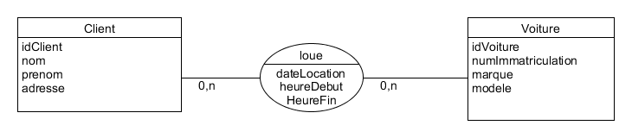
Attributs d’association
Une classe d’association peut avoir de propriétés. Pour savoir si une propriété doit se trouver dans la classe d’associations, posez vous cette question :
Est-ce que la propriété a besoin d’une entité de chaque côté pour exister? Si c’est le cas, il s’agit d’une propriété de la classe d’association et pas d’une des classes d’entités
Ex: dans cet exemple, une date de location ne peut pas se trouver ni dans Client (quelle voiture il loue?) ni dans Voiture (qui l’a loué?)

Slide 12
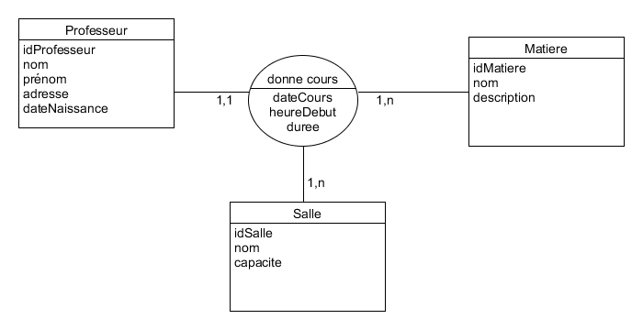
On peut avoir une classe d’association définie sur plus de deux classes d’entités (association n-aire ou « d’arité » n ou de dimension n ou à « n pattes »).
Attention: les arités élevées sont rares. Elle dénotent souvent des faiblesses dans l’analyse.
arité 2 : 80%
arité 3 : <20%
arité > 3 : infime…

Slide 13

donneCours (MATIERE [1,n], SALLE [1,n], PROFESSEUR[1,1])
Un professeur dans une salle donne cours d’une à plusieurs matières (cardinalité du côté Matière)
Un professeur, pour une matière, donne cours dans plusieurs salles (cardinalité du côté Classe)
Une matière dans une salle est donnée par un plusieurs professeurs (cardinalité du côté Professeur)

Slide 14
Choix entre Classe d’Association et une nouvelle Classe d’Entité
1) Solution avec classe d’association
Dans cette première solution la location est juste un lien entre Client et Voiture

Slide 15
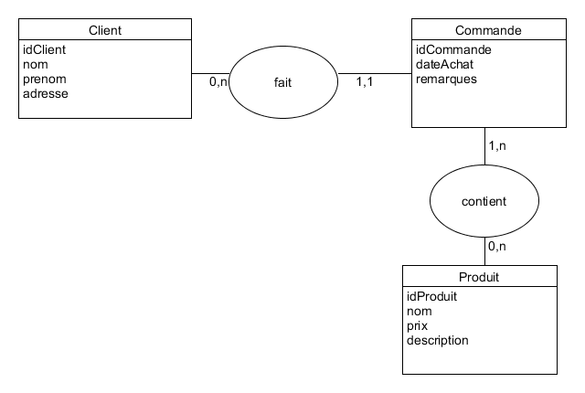
2) Solution avec classe d’entité
Dans cette solution, les commandes sont identifiées (identifiant idCommande) et décrites: on les gère en tant que telles. Elles peuvent être conservées même si le produit ou le client n’existent plus!
Notez que, dans la réalité, une commande doit pouvoir contenir plusieurs produits différents. La cardinalité changera alors à 1,n entre Commande et Produit. Ce cas aurait été impossible si la commande été resté juste une classe d’association

Slide 16
Pour une situation donnée, il n’existe pas une «solution» unique.
Le « bon modèle » est celui qui est
accepté par les personnes concernées par le projet.

Slide 17
3. MLD : concept de BD relationnelle
Une BD relationnelle est composée de tables structurés en colonnes (attributs) et lignes (enregistrements)
Les classes d'entités du MCD (ex: classe Clients, Comptes) deviennent tables dans le MLD
Dans certains cas, une classe d'association du MCD se transformera aussi en une table

Slide 18
3. MLD : Implémentation
Créer une table pour chaque classe d’entité. Chaque table doit avoir une clé primaire (rajouter un champ si nécessaire)
Transformer les classes d’associations selon ses cardinalités

Slide 19
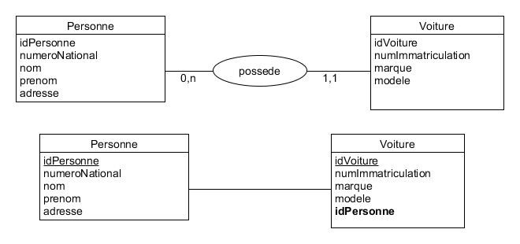
Aperçu du passage du MCD au MLD
MCD
MLD
Les Classes d‘Entités se transforment en Tables

Slide 20
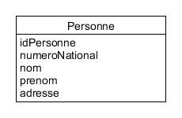
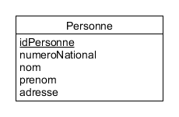
3.1. Créer une table pour chaque entité
On doit créer un tableau à partir de chaque Classe d’Entité du MCD
Chaque table doit avoir une clé primaire: propriété dont la valeur ne se répète jamais et n’est jamais vide (l’identifiant!)
Ici on aurait pu utiliser comme clé le numéro national, mais par convenance on utilisera toujours un idNomClasseEntité
MCD
MLD

Slide 21
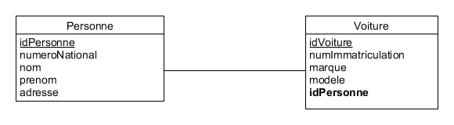
3.2. Transformer les Classes d’Association (I)
Association d’un a plusieurs (1:n ou n:1)
Dans les classes d’associations d’un a plusieurs on aura toujours une cardinalité max 1 d’un côté et n de l’autre (peu importe l’ordre, droite ou gauche).
Transformation : La clé primaire du coté max. n est rajoutée à la table du coté max. 1, où elle sera clé étrangère
MCD
MLD

Slide 22

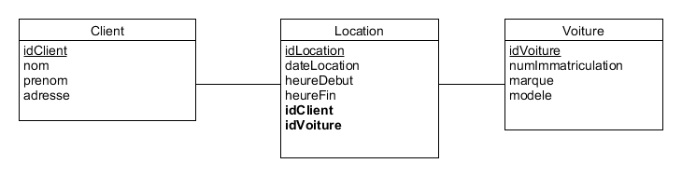
3.2. Transformer les Classes d’Association (II)
Association de plusieurs a plusieurs (n:n)
Création d'une nouvelle table dont la clé primaire est :
Une nouvelle propriété (le choix dans ce cours)
L’ensemble des clés primaires des deux tables
Les éventuelles propriétés de l'association deviennent les attributs de cette table.
MCD
MLD

Slide 23
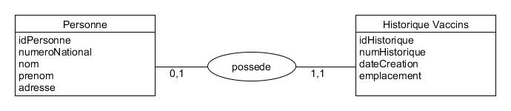
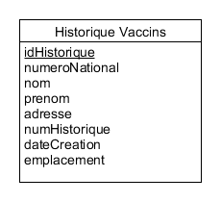
3.2. Transformer les Classes d’Association (III)
Association d’un a un
Dans les classes d’associations d’un a un on aura toujours une cardinalité max 1 des deux côtés
Transformation : On fusionne les tableaux et on crée une seule clé primaire.
On peut aussi agir de la même manière qu’avec les relations 1-n pour conserver les deux tableaux (une des clés sera rajoutée à l’autre tableau)
MCD
MLD

Slide 24

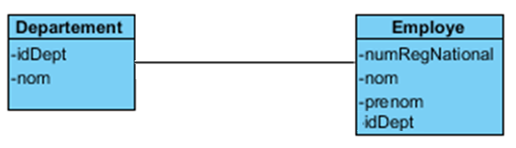
Agrégation et composition: passage du MCD au MLD
Ex: Departement et Employes (agrégation)
Agrégation: Les Employes continuent à exister si le Departement est eliminé)
Composition: Dans une composition, on devrait effacer les employés de la table Employé quand on efface son Département
* Pour définir la composition au niveau du logiciel on peut créer une règle dans le SGBD: pour chaque enregistrement élimine de la table principale (Département), tous les enregistrements associés de la table secondaire (Employé) seront éliminés
MCD
MLD

Slide 25
Vérification et Normalisation
Contrôler la qualité du modèle vis-à-vis:
des fondements du modèle d’une part (règles de vérification),
de la redondance de données d’autre part (règles de normalisation)
Permet de détecter certaines incohérences dans la construction des modèles.

Slide 26
1. Règle Général des Classes Entités
Toute propriété doit apparaître une seule fois dans un modèle.
Il faut éliminer les groupes répétés et la redondance des propriétés dans la même classe d’entité (avec des noms différents) ou dans des classe d’entité distinctes

Slide 27
PRODUIT
PRODUIT
PRIX
1,n
coûte
prix1
prix2
codePrix
libellé
montant
CLIENT
PROSPECT
CONTACT
codeClient
nomClient
codeProspect
nomProspect
codeContact
nomContact
type (Cli, Pro)
Note: cet exemple pourrait être modélisé en utilisant l’héritage au lieu
de l’attribut « Type »

Slide 28
2. D’autres rrègles sur les classes d’entités
Règle de l’identifiant
Toutes les entités ont un identifiant (pas encore une clé primaire!)
Règle de vérification des entités
Pour une occurrence d’une entité, chaque propriété ne prend qu’une seule valeur: notre modèle se trouvera alors dans la 1ere forme normale
Ex: Un employé « est parent » de plusieurs enfants
On ne mettra jamais plusieurs noms d'enfant séparés par virgules dans le champ PrénomEnf!
Employé
idEmploye
Nom
Prénom
PrénomEnfant
Employé
idEmploye
Nom
Prénom
Enfant
PrénomEnf
est parent

Slide 29
Règles de normalisation sur les entités
a) Toutes les propriétés de l’entité dépendent fonctionnellement de l’identifiant et uniquement de l’identifiant: le modèle se trouve dans la 2ème forme normale
Solution: on décompose l'entité en deux autres entités qui respectent la règle
Voiture
Voiture
Propriétaire
NumImmat
Type
IdNational
Nom
Adresse
NumImmat
Type
IdNational
Nom
Adresse
Ici, Nom et Adresse dépendent de IdNational et pas de l’identifiant

Slide 30
b) Les propriétés de l’entité ne peuvent pas être déterminées par une partie de l’identifiant: le modèle se trouve dans la 3ème forme normale
numCom→ dateCom contredit la règle car numComm est uniquement une partie de l’identifiant (pas l'identifiant dans sa totalité) et il détermine par lui méme les proprietés dateCom
Solution: On décompose l’entité Commande en deux entités. Ces règles correspondent aux 2FN et 3FN du modèle relationnel (dépendance pleine et directe des clés).
Commande
numComm
numProduit
quantite
dateCom
nomProduit
Commande
Produits
numCom
dateCom
numProd
nomProduit
0,n 1,n

Slide 31
3. Règles sur les associations
Règle de vérification des associations
Pour chaque lien d'association, chaque propriété ne prend qu’une seule valeur (ex: pas plusieurs dates dans l’association).
Règle de normalisation sur les propriétés des associations
Toutes les propriétés de l’association doivent dépendre des identifiants des entités qui se trouvent dans les extrêmes de l’association, et uniquement d’eux.
Ex: Si on remarque que dans l'association "autorisée" la datePermis dépend uniquement de l'entité Personne et pas de Voiture on déplacera cet attribut vers Personne et on l’enlèvera de l’association.
Voiture
louée
Personne
dateDebutLoc
dateFinLoc
NumImmat
IdPersonne

Slide 32
La décomposition des associations n-aires
Il faut réduire au minimum le nombre d’associations d’arité > 2. Si on observe une dépendance entre deux identifiants, on peut décomposer l’association n-aire
Prof
Matière
IdProf
Nom
1,n
1,n
IdMatiere
donne cours
heure
Classe
1,n
NumClasse

Slide 33
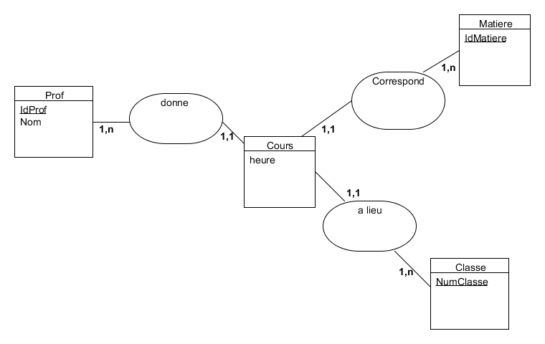
Nous pouvons aussi transformer les associations ternaires en binaires. Pour ce faire on a besoin
de créer une éntité artificiel (ex: Cours) qui établira le lien entre les trois entités (voir notes
sur la correspondande dans le MLD pour mieux comprendre)

Slide 34
Une éventuelle dépendance IdProf → IdMat (ex: si un prof donne
cours uniquement d'une matière) conduit à la décomposition suivante:
Prof
1,1 1,n
Matière
assure
IdMat
IdProf
Nom
cours
1,n
salle
heure
Classe
1,n
IdClasse
C’est plus facile quand il une patte a une cardinalité 1,1.
Exemple: un client et un local sont associés par un seul contrat
Client
Local
Client
0,n
0,n
Local
0,n
0,n
location
réalise
se trouve
1,1
Contrat
1,1
1,1
Contrat

Slide 35
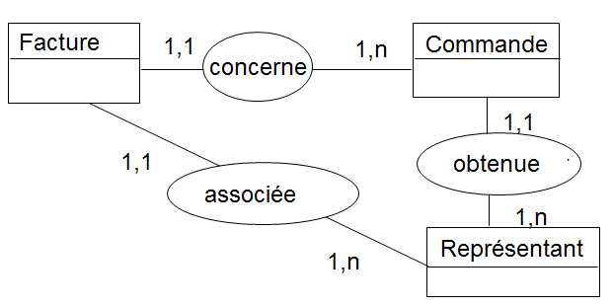
La suppression des associations transitives
Toute association pouvant être obtenue par transitivité de n autres associations peut être supprimée. La transitivité s’évalue en fonction de la signification des associations.
On supprime l'association associée, car elle peut être obtenue par transitivité sur les associations concerne et obtenue

Slide 36
c) Quelques contraintes d’intégrité importantes
Des propriétés qui doivent être vérifiées par les données
Contraintes intégrées au modèle E/A
1) Contrainte d’identifiant
Les valeurs prises par l’identifiant sont uniques (dans le temps) et toujours définies.
Ex : identifiant de l’entité PERSONNE
nom + prénom pas suffisant
n° téléphone pas stable dans le temps
2) Contraintes de cardinalité
Les cardinalités portées par les entités membres d’association imposent des nombres minimales et maximales d’occurrence dans l’association.

Slide 37
Station
0,n
est lieu
1,1
Compétition
NomStat
RefCompet
Une compétition n'existe pas sans la station!
Ça implique que:
Une cardinalité mini de 1 rend l’existence d’une occurrence d’entité dépendante de l’existence d’une occurrence d’une autre entité
Une station peut exister de manière indépendante de toute compétition.

Slide 38
Contraintes extensions du modèle E/A
1) Exclusivité de participation d’une entité à plusieurs associations
Si l’entité E participe à l’association A1, elle ne peut participer à l’association A2.
est acheté
Fournisseur
0,n
1,n
Article
X
1,n
Stock
0,1
se trouve
Un Article concret est soit acheté auprès d’un fournisseur, soit figure dans le Stock

Slide 39
2) Inclusion de participation d’une entité à plusieurs associations
La participation d'une entité E à une association A1 implique sa participation à l'association A2.
La participation de client dans l’association emprunte implique sa participation à l'association souscrit.
0,n
souscrit
Abonnement
Client
1,1
I
emprunte
Ouvrage
0,n
0,1

Slide 40
3) Exclusion de participation entre associations
Il y a exclusion de participation entre associations si la participation des entités à l'association A1 exclut leur participation à l'association A2.
Une personne à une même date ne peut pas figurer simultanément dans les deux associations: disponible et en formation.
0,n
0,n
Date
disponible
Personne
X
0,n
0,n
en formation

Slide 41
4) Inclusion de participation entre associations
Il y a inclusion de participation entre associations si la participation des entités à l'association A1 implique leur participation à l'association A2.
Tout couple Commande-Produits figurant dans l'association ligneLiv doit figurer dans l'association ligneCde
Le problème va être de vérifier toutes ces contraintes dans les programmes qui mettent à jour les données!
1,n
ligneCde
0,n
Commandes
Produits
I
0,n
0,n
ligneLiv

